Slide 1
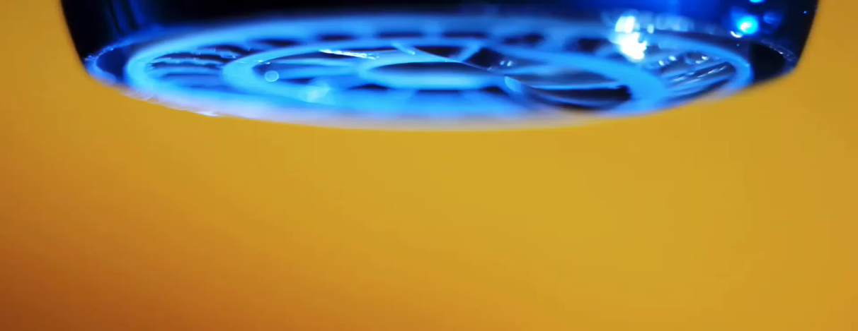
E-Poster Title
Authors and Contact details
Background
At vero eos et accusamus et iusto odio dignissimos ducimus qui blanditiis praesentium voluptatum deleniti atque corrupti quos dolores et quas molestias excepturi sint occaecati cupiditate non provident, similique sunt in culpa qui officia deserunt mollitia animi, id est laborum et dolorum fuga. Et harum quidem rerum facilis est et expedita distinctio. Nam libero tempore, cum soluta nobis est eligendi optio cumque nihil impedit quo minus id quod maxime placeat facere possimus, omnis voluptas assumenda est, omnis dolor repellendus. Temporibus autem quibusdam et aut officiis​
Method
At vero eos et accusamus et iusto odio dignissimos ducimus qui blanditiis praesentium voluptatum deleniti atque corrupti quos dolores et quas molestias excepturi sint occaecati cupiditate non provident, similique sunt in culpa qui officia deserunt mollitia animi, id est laborum et dolorum fuga. Et harum quidem rerum facilis est et expedita distinctio. Nam libero tempore, harum quidem rerum facilis est et expedita distinctio. Nam libero tempore ​
Results
Conclusion
At vero eos et accusamus et iusto odio dignissimos ducimus qui blanditiis praesentium voluptatum deleniti atque corrupti quos dolores et quas molestias excepturi sint occaecati cupiditate non fuga. Et harum quidem rerum facilis est et expedita distinctio. Nam libero temp ​
At vero eos et accusamus et iusto odio dignissimos ducimus qui blanditiis praesentium voluptatum deleniti atque corrupti quos dolores et quas molestias excepturi sint occaecati cupiditate non ​
References

